Slide 1
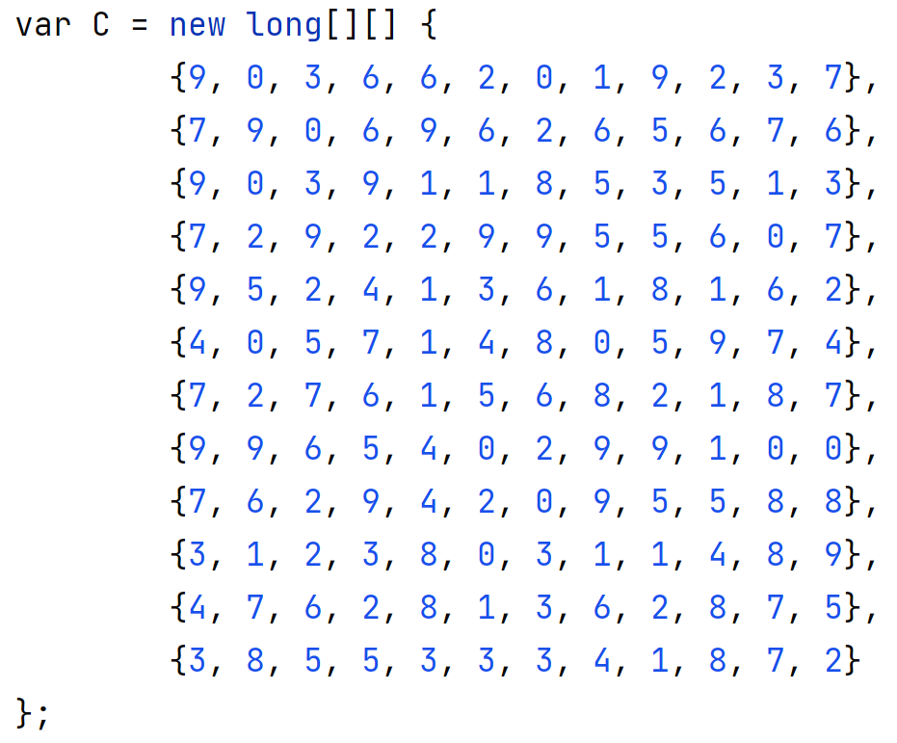
Задача
Посчитать определитель матрицы:

Slide 2
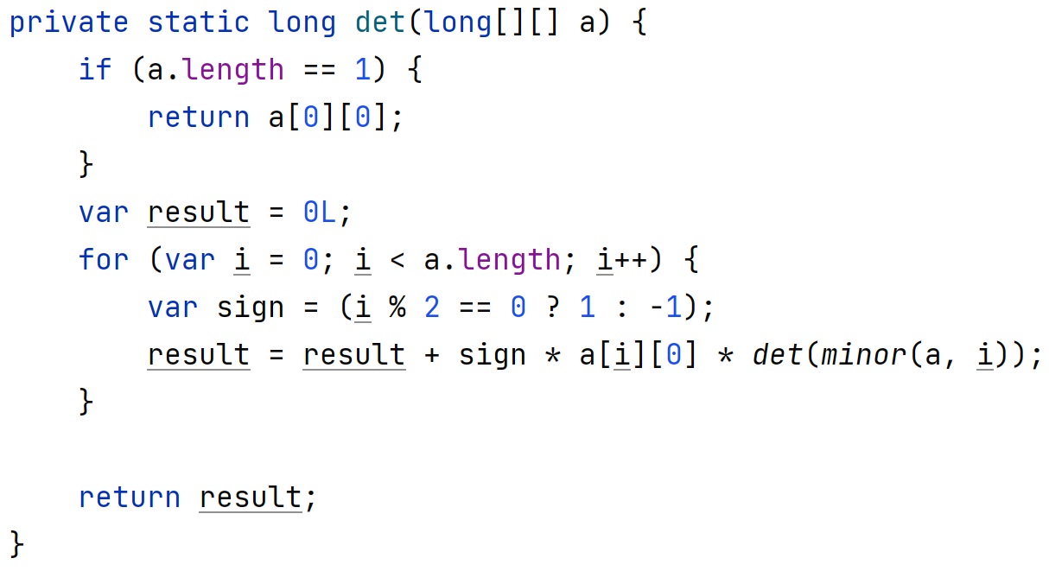
Решение

Slide 3

ВРЕМЯ ВЫПОЛНЕНИЯ: 150 СЕКУНД

Slide 4
Многопоточность в Java (основы)
Croc Java School

Slide 5
Процесс
Процесс это объект, который владеет:
Образом исполняемого машинного кода
Памятью
Ресурсами операционной системы (например файлы)
Атрибуты безопасности
Потоки исполнения

Slide 6
Поток исполнения (thread)
Поток – это сущность операционной системы, которая выполняет программный код на процессоре или виртуальной машине.

Slide 7
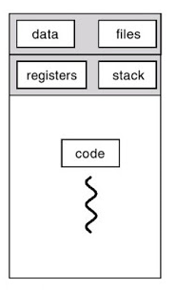
Процесс с одним потоком

Slide 8
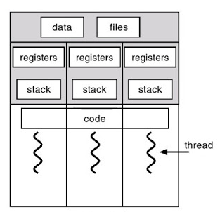
Многопоточный процесс

Slide 9
Многопоточность
Процесс может состоять из нескольких потоков, выполняющихся без определенного порядка во времени.
Разделение позволяет эффективнее использовать ресурсы.
Процесс имеет минимум один главный поток.
Все потоки разделяют адресное пространство процесса.
Стек у каждого потока свой.

Slide 10
Синхронизация потоков
Потоки редко исполняются изолированно. Часто различным потокам приходится останавливать/возобновлять свое исполнение в зависимости от состояния других потоков.
Причины синхронизации:
Совместный доступ к ресурсам (память, файлы, устройства ввода-вывода).
Ожидание результат вычислений.

Slide 11
Многопоточность в Java
Базовая поддержка на уровне языка (Thread, synchronized).
Высокоуровневые API java.util.concurrent.

Slide 12
Базовые примитивы

Slide 13
Интерфейс Runnable
public interface Runnable {
public abstract void run();
}
Сама по себе реализация интерфейса Runnable не обеспечивает выполнение в отдельном потоке.

Slide 14
Thread
Для запуска инструкций в отдельном потоке необходимо используется класс Thread.
public class Thread implements Runnable {
/* What will be run. */
private Runnable target;
@Override
public void run() {
if (target != null) {
target.run();
}
}
}

Slide 15
Два способа создания потока
Создать класс, наследующий Thread и переопределить метод run().
Создать класс, реализующий интерфейс Runnable и передать его экземпляр в конструктор Thread.

Slide 16
Пример. Создать поток, печатающий в цикле заданный символ

Slide 17
Создание потока. Способ 1
public class CharThread extends Thread {
private final char c;
public CharThread(char c) {
this.c = c;
}
@Override
public void run() {
while (true) {
System.out.print(c);
}
}
}

Slide 18
Создание потока. Способ 2
public class CharRunnable implements Runnable {
private final char c;
public CharRunnable(char c) {
this.c = c;
}
@Override
public void run() {
while (true) {
System.out.print(c);
}
}
}

Slide 19
Запуск потока
Для запуска потока используется метод Thread.start(). Поток начинает исполняться параллельно.
Thread t1 = new CharThread('a');
Thread t2 = new Thread(new CharRunnable('b'));
t1.start();
t2.start();
[out]
bbbbbbbaabbaabbaabbaabbbaabbaabbaabbaabbaabbaabbaabbaabbaabbaabbaabbaabbaabbaabbaa...

Slide 20
Запуск потока
После вызова метода start() вызывающий поток продолжает свое исполнение, не дожидаясь завершения метода.
Параллельно начинает исполняться метод run() нового потока.

Slide 21
run() не приводит к параллельному исполнению
Методы Runnable.run() и Thread.run() выполнят инструкции в текущем потоке!
Thread t1 = new CharThread('a');
Runnable t2 = new CharRunnable('b');
t1.run();
t2.run(); // will never run
[out]
aaaaaaaaaaaaaaaaaaaaaaaaaaaaaaaaaaaaaaaaaaaaaaaaaaaaaaaaaaaaaaaaaaaaaaaaaaaaaaaaaaa...

Slide 22
Пример. Печатать символы с разной частотой

Slide 23
Thread.sleep()
Для приостановки исполнения текущего потока используется метод Thread.sleep().
public static native void sleep(long millis)
throws InterruptedException;
Javadoc:
Causes the currently executing thread to sleep (temporarily cease
execution) for the specified number of milliseconds, subject to
the precision and accuracy of system timers and schedulers. The thread
does not lose ownership of any monitors.

Slide 24
Вывод символа с заданной частотой
public class CharRunnable implements Runnable {
private final char c;
private final float frequency;
public CharRunnable(char c, float frequency) {
this.c = c;
this.frequency = frequency;
}
@Override
public void run() {
while (true) {
System.out.print(c);
try {
Thread.sleep((long)(1e3 / frequency));
} catch (InterruptedException e) {
break; // stop execution if thread was interrupted
}
}
}
}

Slide 25
Символ ‘a’ будем печатать в два раза чаще, чем ‘b’
Thread t1 = new Thread(new CharRunnable('a', 10));
Thread t2 = new Thread(new CharRunnable('b', 5));
t1.start();
t2.start();
[out]
ababaabaabaabaabaabaabaabaabaabaabaabaabaabaabaabaabaabaabaabaabaabaabaabaabaabaabaabaabaabaabaabaabaabaab...

Slide 26
Пример. Каждые 16 символов добавлять перевод строки

Slide 27
Выравнивание
public class CharRunnable implements Runnable {
private static int numPrinted = 0;
@Override
public void run() {
while (true) {
System.out.print(c);
numPrinted++;
if (numPrinted % 16 == 0)
System.out.println();
// sleep...
}
}
}

Slide 28
Посмотрим на вывод
[out]
ababaabaabaabaab
aabaabaabaabaaba
abaabaabaabaabaa
baabaabaabaabaab
aabaabaabaabaaba
abaabaababaabaab
aabaabaabaabaaba
...
Вроде бы все хорошо, но, что если печатать символы чаще?

Slide 29
Печатаем символы быстрее
Thread t1 = new Thread(new CharRunnable('a', 10_000));
Thread t2 = new Thread(new CharRunnable('b', 5_000));
t1.start();
t2.start();

Slide 30
Смотрим на вывод
[out]
babababababab
abababababababab
abababababaaaaba
bababababababababbbbbbbbbbbbbbbb
bababababababababb
babababababababbbbbbbbbbbbbb
aa
bbbbbbbbbbbbbbbb
...

Slide 31
Почему все сломалось?

Slide 32
Потокобезопасность
Класс CharRunnable не потокобезопасный.
Класс называется потокобезопасным, если его поведение корректно вне зависимости от способа использования в многопоточной среде.

Slide 33
Классы проблем многопоточных приложений
Thread interference
Атомарность чтения и записи, неопределенность параллелизма.
Memory consistency
Синхронизация изменений в данных между разными потоками: happens-before.

Slide 34
Как бороться с этими проблемами:
не использовать общие переменные в разных потоках;
обеспечить неизменяемость общих переменных (immutability);
синхронизировать доступ к общим переменным, так что одновременно с ними будет работать только один поток.

Slide 35
Критическая секция
Блок инструкций, в котором производится доступ к общим ресурсам, который не должен одновременно исполняться более, чем одним потоком исполнения.

Slide 36
synchronized

Slide 37
Состояние гонки (неопределенность параллелизма)
Ошибка проектирования многопоточной системы или приложения, при которой работа системы или приложения зависит от того, в каком порядке выполняются части кода. Своё название ошибка получила от похожей ошибки проектирования электронных схем.
Состояние гонки — «плавающая» ошибка, проявляющаяся в случайные моменты времени и «пропадающая» при попытке её локализовать.
Википедия

Slide 38
check-then-act в классе CharRunnable
Общее состояние: переменная numPrinted.
check:
if (numPrinted % 16 == 0)
act:
System.out.println(); // условие check уже может оказаться нарушенным

Slide 39
check-then-act в классе CharRunnable
Поток 1
// numPrinted: 15
1 System.out.print(c); // print a
2 numPrinted++; // 16
3 if (numPrinted % 16 == 0)
.
.
6 System.out.println();
Поток 2
// numPrinted: 15
.
.
.
4 System.out.print(c); // print b
5 numPrinted++; // 17
.
7 if (numPrinted % 16 == 0)
8 System.out.println();

Slide 40
На самом деле все еще сложнее из-за проблем с memory consistency

Slide 41
Memory consistency
При чтении данных из памяти поток сначала копирует блок памяти в “рабочую” память потока, откуда в свою очередь читается значение.
При записи, значение сначала фиксируется в рабочей памяти, и только оттуда переносится в основную.
Рабочие блоки потоков при этом изолированы друг от друга.
Если значение уже присутствует в рабочей памяти, то чтение может не инициировать копирование основной памяти в целях оптимизации. Аналогично запись не обязательно должна приводить к записи блока в основную память.

Slide 42
synchronized
Простой способ устранить гонку — использовать ключевое слово synchronized.
synchronized может быть применен:
к методам, в том числе и статическим;
отдельным блокам инструкций.

Slide 43
synchronized
Когда мы используем ключевое слово synchronized Java обеспечивает сериализацию (эксклюзивное исполнение) критических секций различными потоками. Для этого в платформе предусмотрены мониторы (intrinsic locks), связанные с экземплярами классов.
У каждого объекта есть свой intrinsic/monitor lock.

Slide 44
Исправление CharRunnable
Ок, должно быть достаточно пометить метод как synchronized попробуем.
@Override
public synchronized void run() {
while (true) {
System.out.print(c);
numPrinted++;
if (numPrinted % 16 == 0)
System.out.println();
try {
Thread.sleep((long)(1e3 / frequency));
} catch (InterruptedException e) {
break;
}
}
}

Slide 45
Не помогло
[out]
aabbaabbbaabbbaabbb
abbaabbaabbba
bbbaaabbaaabbbaabb
abbaabbaabbaab
aabbaabbbaabbbaabb
abbaabbaabbaab
aabbbaabbaabbabb
aabbabbabbbaabba
...

Slide 46
Почему не помогло?

Slide 47
synchronized упорядочивает блоки в контексте конкретных экземпляров (или экземпляра CharRunnable.class в случае статических методов). Так как мы используем два разных экземпляра CharRunnable:
Thread t1 = new Thread(new CharRunnable('a', 10_000));
Thread t2 = new Thread(new CharRunnable('b', 5_000));
методы run синхронизируются для этих экземпляров, но между разными объектами по-прежнему допускаются пересечения.

Slide 48
Общий контекст синхронизации
public class CharRunnable implements Runnable {
private static final Object lock = new Object();
@Override
public void run() {
while (true) {
synchronized (lock) {
System.out.print(c);
numPrinted++;
if (numPrinted % 16 == 0)
System.out.println();
}
// sleep...
}
}
}

Slide 49
Теперь все хорошо
[out]
babbaabbbaabbbaa
babbabbbaabbaaaa
bbaaabbaaabbaabb
aabbabbabbaaabba
abbaabbaabbaabab
aabbbaabbaabbaaa
abbaabaaabbbaaab
bbbababaaabbaaab
...

Slide 50
Побочные эффекты синхронизации

Slide 51
Thread Contention
Из за конкуренции за доступ к ресурсу и частых переключений контекста может наблюдаться замедление работы.
Starvation
Livelock
Deadlock

Slide 52
volatile

Slide 53
volatile
По умолчанию чтение и запись атомарны для ссылок и примитивных типов, за исключением double и long.
Ключевое слово volatile гарантирует выполнение happens-before.

Slide 54
Использование переменной состояния для завершения потока
static class Task implements Runnable {
private boolean cancelled;
public void cancel() {
cancelled = true;
}
@Override
public void run() {
while (!cancelled) {
System.out.println("running...");
}
}
}

Slide 55
Использование переменной состояния для завершения потока
Task task = new Task();
new Thread(task).start();
// sleep...
task.cancel();

Slide 56
В общем случае измененное значение переменной cancelled другие потоки могут не “увидеть”.

Slide 57
Использование переменной состояния для завершения потока
static class Task implements Runnable {
private volatile boolean cancelled;
public void cancel() {
cancelled = true;
}
@Override
public void run() {
while (!cancelled) {
System.out.println("running...");
}
}
}

Slide 58
Ключевое слово volatile не обеспечивает синхронизацию доступа к ресурсам, но гарантирует видимость изменений между потоками.

Slide 59
Thread.interrupt()
Метод interrupt() сигнализирует потоку о необходимости завершиться.
Тем не менее, для корректного завершения поток должен обработать этот сигнал.
Обрабатывать InterruptedException и завершать работу.
Периодически проверять статус Thread.interrupted(), если он не вызывает методы, генерирующие InterruptedException.

Slide 60
Прерывание потока
static class Task implements Runnable {
@Override
public void run() {
while (!Thread.interrupted()) {
System.out.println("running...");
// do some work...
try {
Thread.sleep(1_000L);
} catch (InterruptedException e) {
break;
}
}
}
}

Slide 61
Прерывание потока
Thread t = new Thread(new Task());
t.start();
// sleep...
t.interrupt();

Slide 62
wait/notify

Slide 63
wait
synchronized (obj) {
while (/* check condition holds */) {
obj.wait(timeout);
}
}

Slide 64
notify/notifyAll
synchronized (obj) {
obj.notify(); // notify any waiting thread
// or
obj.notifyAll(); // notify all awaiting objects
}

Slide 65
java.util.concurrent

Slide 66
java.util.concurrent
Locks: Lock, ReadWriteLock, Condition.
Atomics: AtomicInteger, AtomicReference, etc.
Executors: Callable, Future, ExecutorService.
Queues: BlockingQueue, DelayQueue.
Synchronizers: Semaphore, CountDownLatch, CyclicBarrier.
Concurrent collections: ConcurrentHashMap, CopyOnWriteArrayList.

Slide 67
java.util.concurrent.ExecutorService
Почему он, а не Thread для небольших задач?
Контроль за ресурсами (количество потоков, объем памяти, …)
Паттерн Worker – постановка задачи и получения результата
Пул потоков позволяет не тратить время на их создание

Slide 68
ExecutorService: методы
Основные методы:
Future submit(Runnable task) – запускает выполнение задачи task
Future<T> submit(Callable<T> task) – запускает выполнение задачи task
void shutdown() – останавливает выполнение сервиса

Slide 69
java.util.concurrent.Callable<V>
V call() throws Exception – метод, который будет запущен

Slide 70
java.util.concurrent.Future<V>
V get() – останавливает текущий поток до получения результата выполнения другого потока
V get(long timeout, TimeUnit unit) – останавливает текущий поток до получения результата выполнения другого потока, либо до истечения времени timeout

Slide 71
ExecutorService: как создать?
Класс Executors:
newFixedThreadPool(int nThreads) – создает пул из требуемого числа потоков
newSingleThreadExecutor – создает пул из одного потока

Slide 72
Домашнее задание
Посчитать определитель матрицы разложением по строке:

